Slide 1
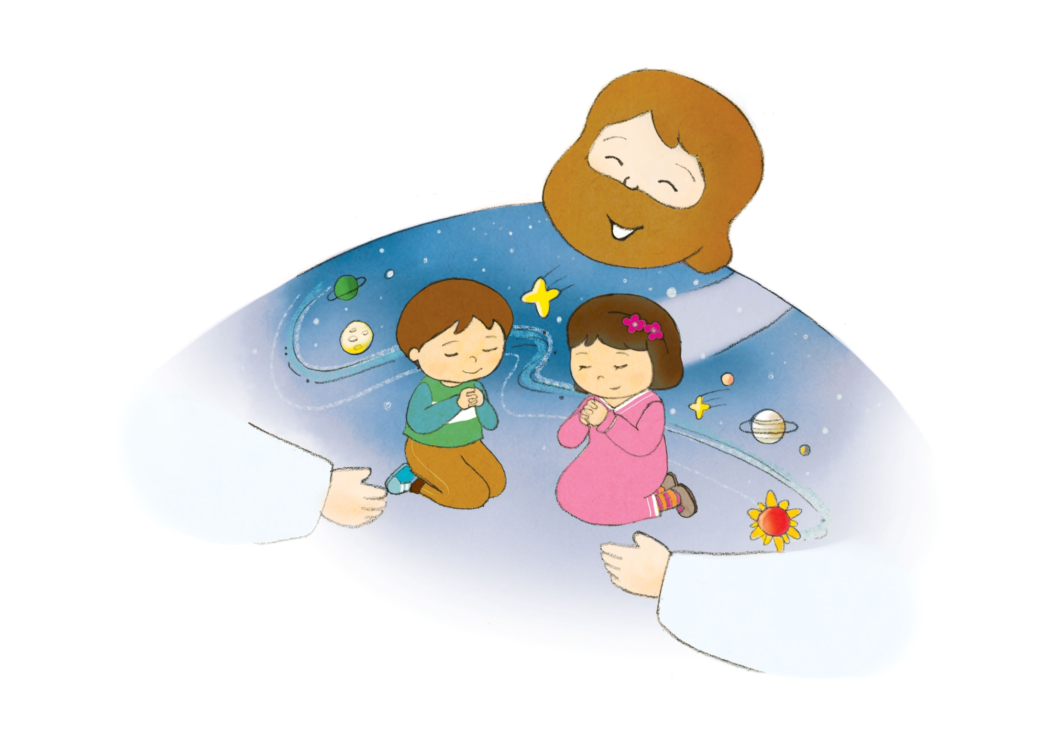
すくいの はじまり
エペソ1:1-13

Slide 2
みことばを きく じかんに
すべての はたらきが おきます
せいれい
はたらき
みつかい
はたらき
くらやみ
くだかれる

Slide 3
かみさまは なぜ
ぜんあくの ちしきの きを つくられたのか?
かみさまは なぜ サタンを
ふせがれなかったのか?

Slide 4

かみさまは わたしたちと ともに いることを ねがわれて じゆういしを あたえられました
そうせいき1:27

Slide 5
サタンに だまされて かみさまを はなれたのですが すくいの けいやくを くださいました
そうせいき3:15

Slide 6
イエス・キリストに あって わたしたちを
すくってくださり
かみのこどもに してくださいます

Slide 7
1. すくいの けいかくは いつ はじまりましたか
せかいの もといの おかれる まえに えらばれました(エペソ1:3-4)
キリストに あって さだめて おられました(エペソ1:5)
めぐみの えいこうが ほめたたえられる
ためです(エペソ1:6)

Slide 8
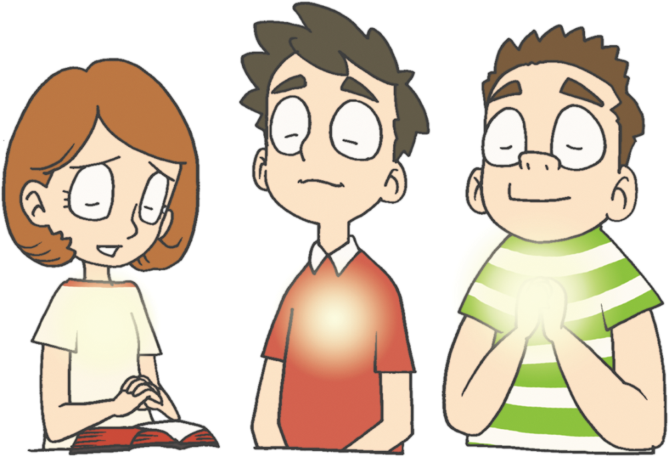
2. すくわれた ものの いのりは どのようなものですか
かみさまを しるための ちえと けいじの
みたまを もとめます(エペソ1:16-17)
こころの めが はっきりと みえるようになり めされた
のぞみと うけつぐ ものが えいこうに とんでいることを
しるように いのります(エペソ1:18)
わたしたちに はたらく かみさまの ちからを しるように いのります(エペソ1:19)

Slide 9
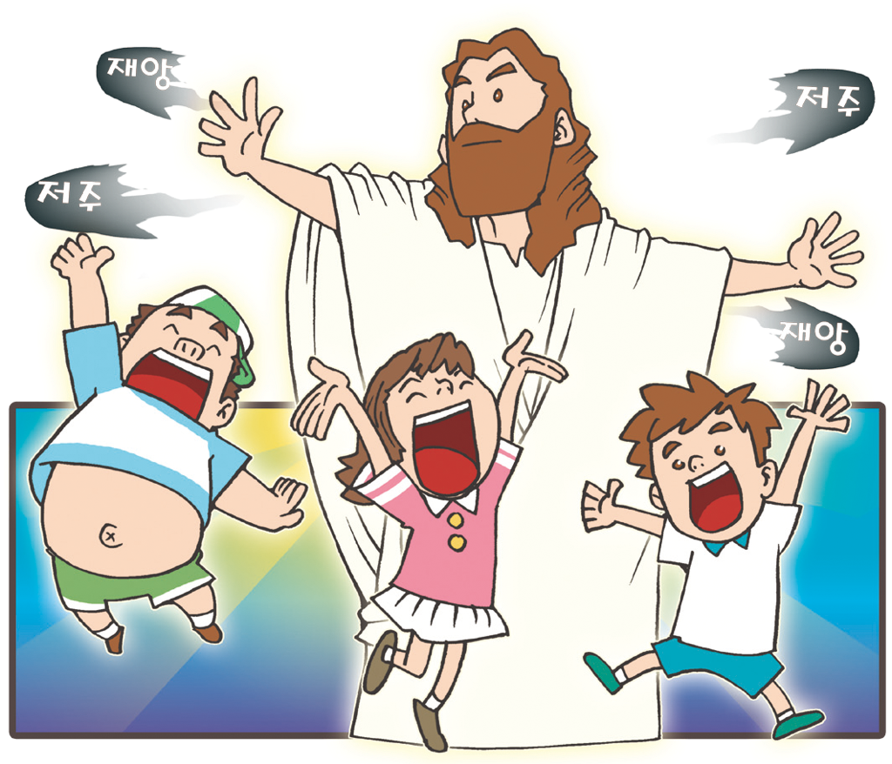
3. キリストは なにを して おられますか
よみがえって かみさまの みぎのざに おられます(エペソ1:20)
すべての なの うえに たかく おられます
(エペソ1:21)
いっさいの ものを あしの したに したがわせる キリストは きょうかいの かしらです(エペソ1:22-23)

Slide 10
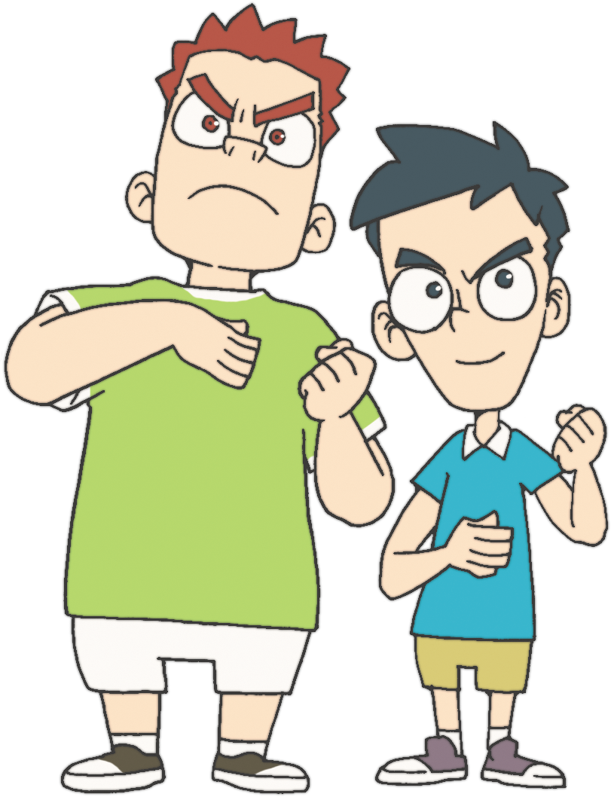

よみがえられた イエスさまは わたしと
いつも ともに おられます
(マタイ28:20)

Slide 11

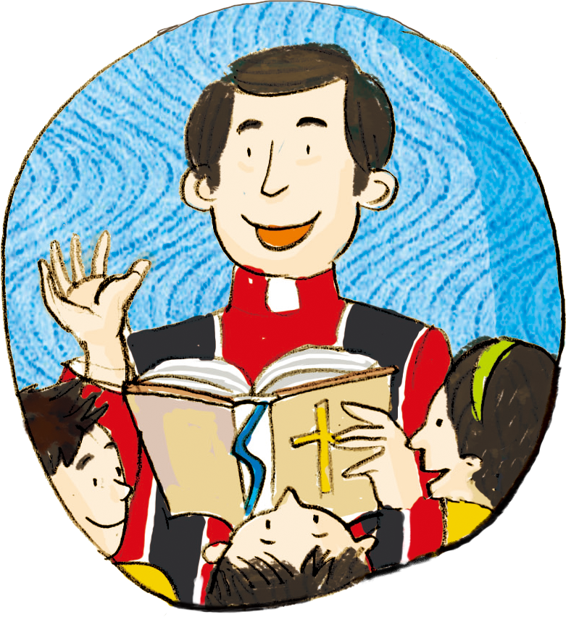

すくいの みことばに
ふかく はいって いきましょう

Slide 12
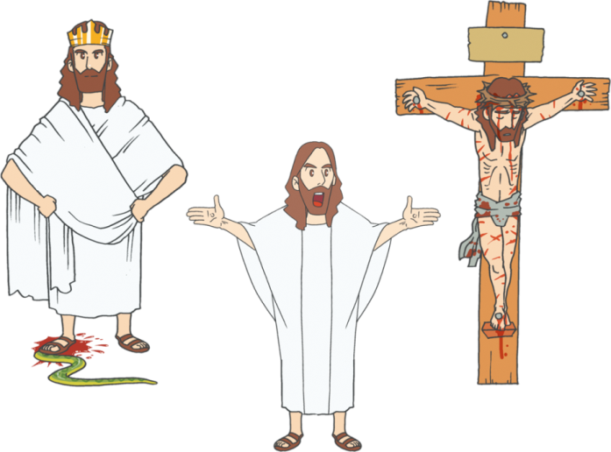
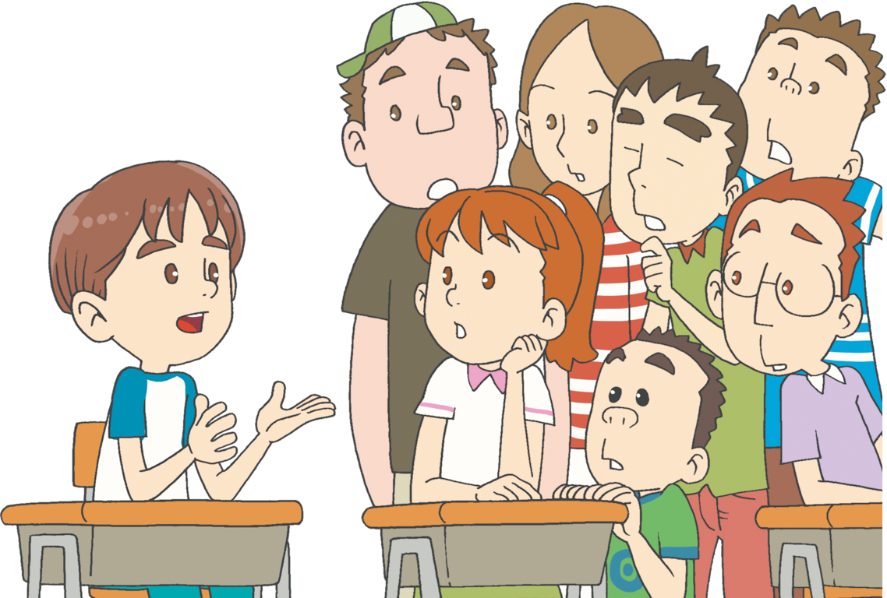
すくいの みことばを げんばで つたえましょう

Slide 13



フォ
ー
ラム
し
て
こく
いん
し
よう
みことばの なかで いちばん こころに
のこった ことを フォーラムしよう
わたしが けいけんしたことと つなげて フォーラムしよう
すくいの みことばに どのように ふかく
はいっていくのか じっせんすることを きめよう

